Slide 1
30 ans d'OG à Lyon
30 ans de développement technologiques au LMA
30 ans d'OG à Lyon
30 ans de développement technologiques au LMA
C. MICHEL pour le LMA

Slide 2
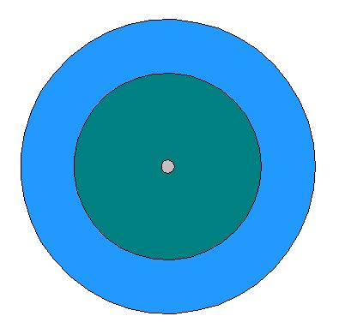
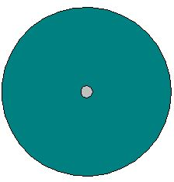

30 ans d'OG à Lyon
30 ans de développement technologiques au LMA
VIRGO
VIRGO +
AdV. VIRGO
AdV. VIRGO +
1992
2001
2015
2022
25 mm
0.007 kg
350 mm - 20 kg
350 mm - 40 kg
550 mm – 100 kg

Slide 3
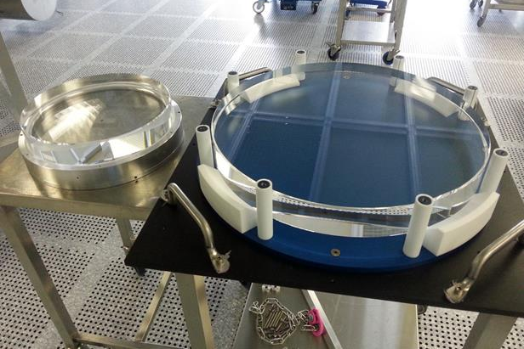
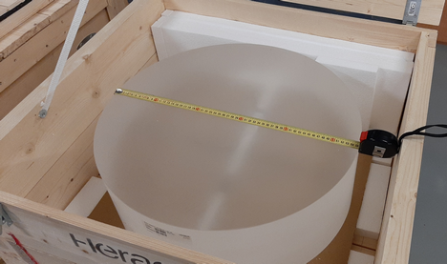
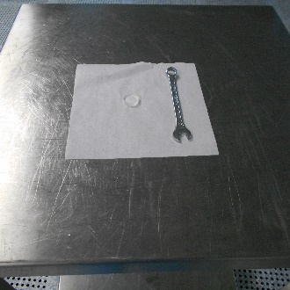
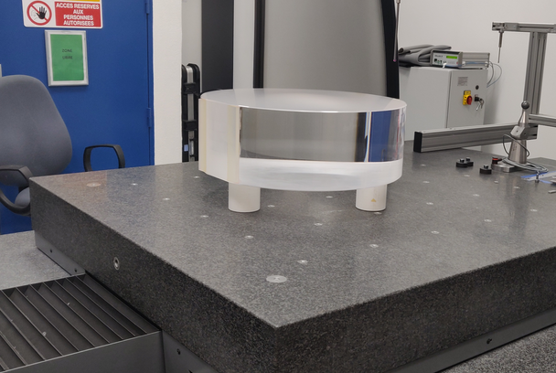
30 ans d'OG à Lyon
30 ans de développement technologiques au LMA
VIRGO
VIRGO +
AdV. VIRGO
AdV. VIRGO +
1992
2001
2015
2022
55 cm
35 cm
A< 10 ppm
S< 20 ppm
Ø = 20 mm
A< 5 ppm
S< 10 ppm
Ø = 330 mm
ΔT< 0.01% pour T=1.4%
Uniformité<0.1% sur Ø 150 mm
A< 1 ppm; R< 100 ppm
Φ/2
Uniformité<0.1% sur Ø 235 mm
Φ/4

Slide 4
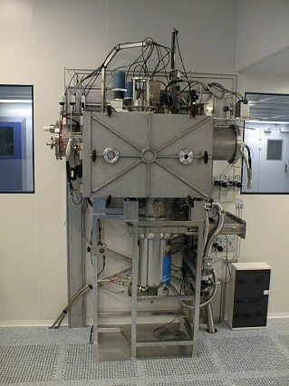
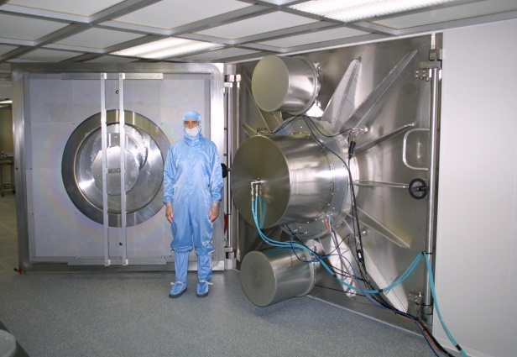
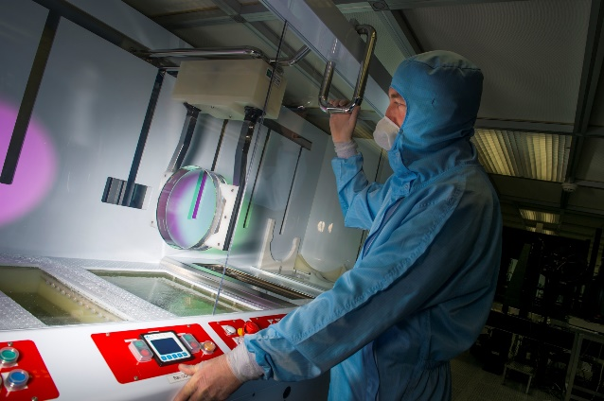
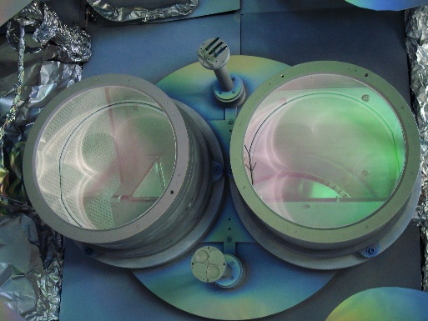
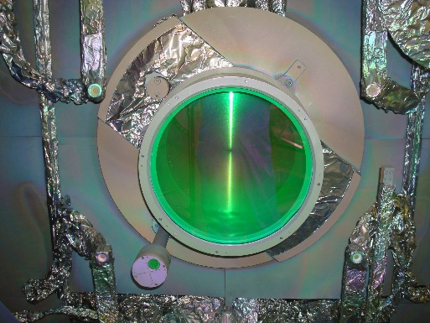
30 ans d'OG à Lyon
30 ans de développement technologiques au LMA
VIRGO
VIRGO +
AdV. VIRGO
1992
2001
2015
2022

Slide 5
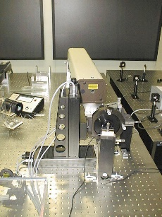
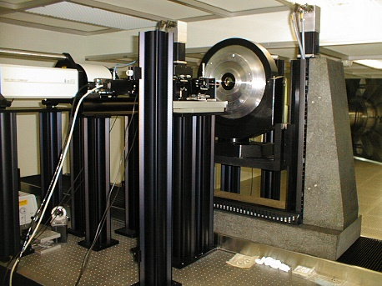
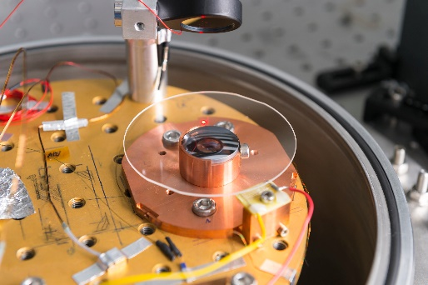
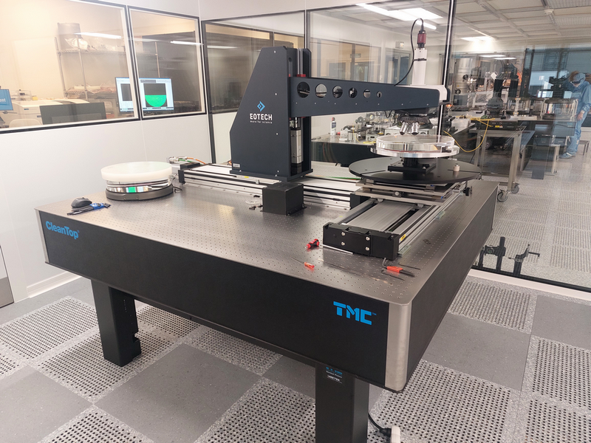
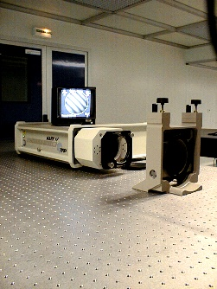
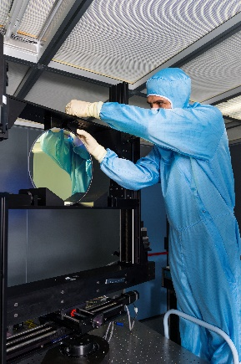
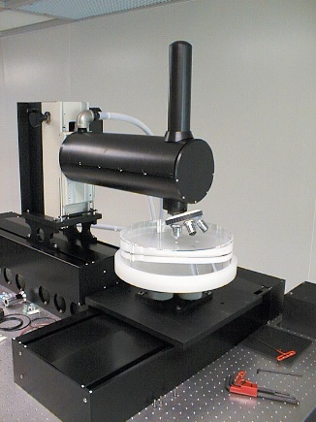
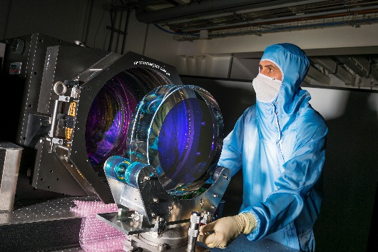
30 ans d'OG à Lyon
30 ans de développement technologiques au LMA
VIRGO
VIRGO +
AdV. VIRGO
AdV. VIRGO +
1992
2001
2015
2022

Slide 6
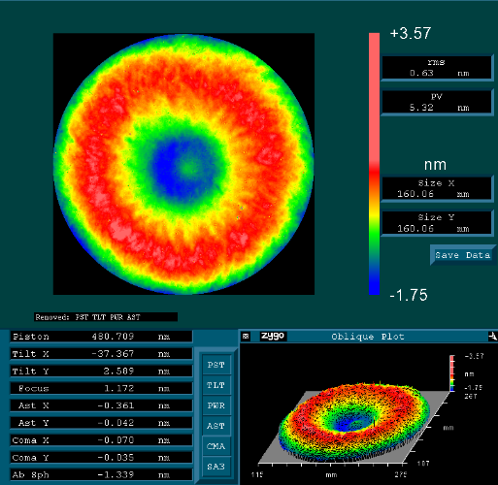
30 ans d'OG à Lyon
30 ans de développement technologiques au LMA
VIRGO
VIRGO +
AdV. VIRGO
1992
2001
2015
2022
VIRGO End MIRROR #1
Ø 350 mm * 96 mm
Coating:
Mesures /spécifications @ 1064 nm
R = 0.99995 / R = 0.99995
A = 0.63 ppm /A < 1 ppm
S = 4 ppm / D < 5 ppm
R = 200 ppm / R < 500 ppm
Flatness= 3.8 nm RMS/< 8 nm
@ 633 nm
A< 5 ppm
S< 10 ppm
Uniformité:
1 % on Ø 50 mm
@ 1064 nm
A< 0.3 ppm
S< 5 ppm
R=13 ppm
ΔT=0.002% pour T=1.4%
Flatness<0.5 nm
Φ: gain de 30%

Slide 7
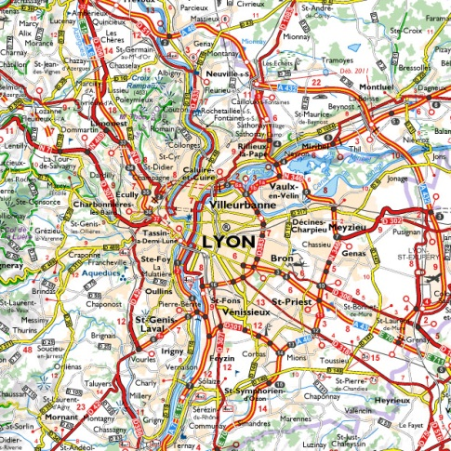
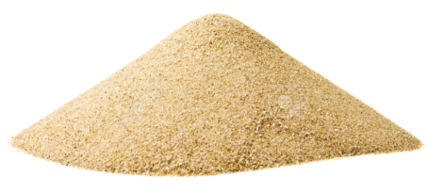
30 ans d'OG à Lyon
30 ans de développement technologiques au LMA
VIRGO
VIRGO +
AdV. VIRGO
1992
2001
2015
2022
Recouvrir tout le Grand Lyon sous 60 cm de sable
au grain près !

Slide 8
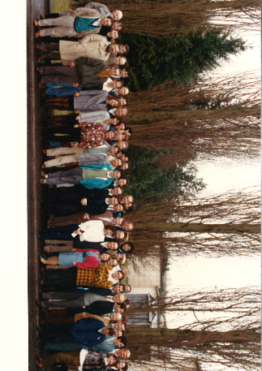
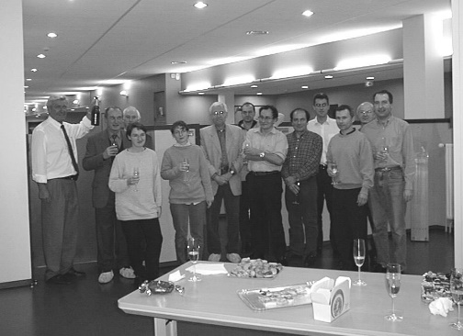
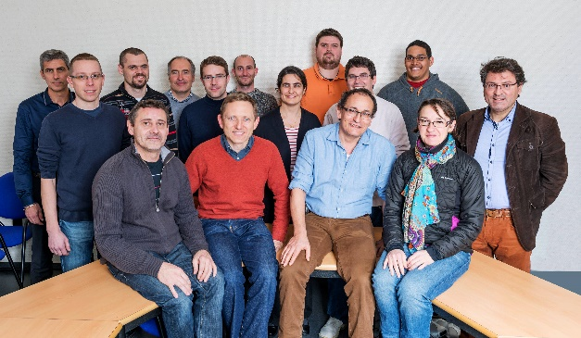
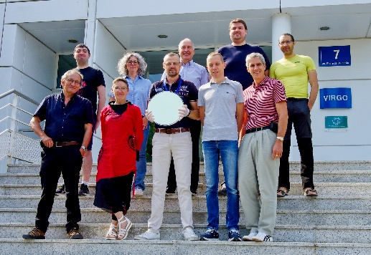
30 ans d'OG à Lyon
30 ans de développement technologiques au LMA
VIRGO
VIRGO +
AdV. VIRGO
AdV. VIRGO +
1992
2001
2015
2022

Slide 9
30 ans d'OG à Lyon
30 ans de développement technologiques au LMA
VIRGO
VIRGO +
AdV. VIRGO
AdV. VIRGO +
VIRGO Next
ET/CE
1992
2001
2015
2022
2030
2035
Nouveaux défis:
Optiques de plusieurs centaines de kg, jusqu’à 800 mm de diamètre
Pertes mécaniques: Φ qq 10-5
Utilisation à température cryogénique:
  nouveaux matériaux
  Saphir ou silicium pour remplacer silice
  Polissage du saphir

Slide 10
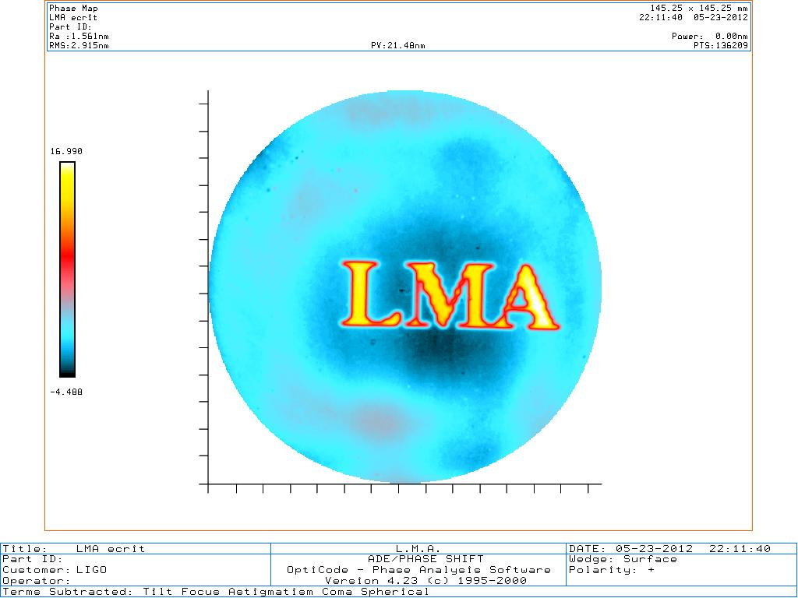
30 ans d'OG à Lyon
30 ans de développement technologiques au LMA
VIRGO
VIRGO +
AdV. VIRGO
AdV. VIRGO +
VIRGO Next
ET/CE
1992
2001
2015
2022
2030
2035
Financement CPER

